Slide 1
Проведение оценки деятельности налоговых органов
Шадрунова Наталья Юрьевна
Старший преподаватель
кафедры информационной безопасности

Slide 2
Приказ ФНС России от 18.01.2021 № ЕД-7-1/14@
Компонент АИС «Налог-3»
Единая информационно-аналитическая подсистема (ЕИАП)
Технологический процесс
«Проведение оценки деятельности налоговых органов»

Slide 3
Функциональность:
Расчет показателей оценки эффективности деятельности ИФНС, МРИ по КН, МИ ФНС, УФНС;
Расчет рейтингового и общего рейтингового балла ИФНС, МРИ по КН, МИ ФНС, УФНС;
Расчет коэффициентов значимости ИФНС, МРИ по КН, УФНС;
Формирование выходных форм результатов оценки эффективности деятельности ИФНС, МРИ ФНС по КН, МИ ФНС, УФНС.

Slide 4
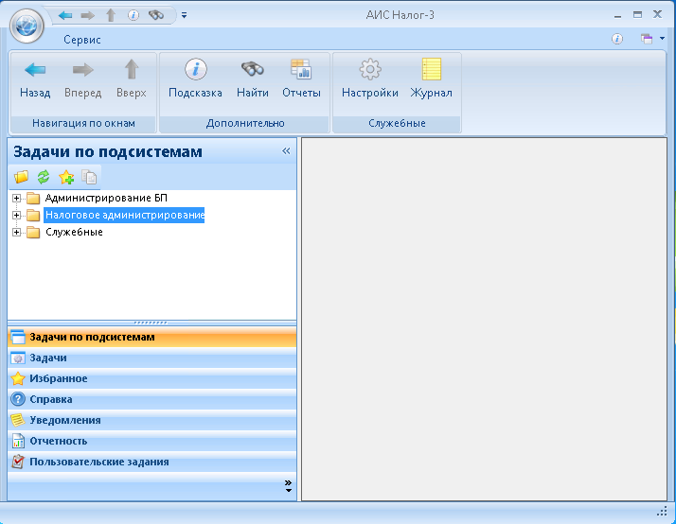

Slide 5
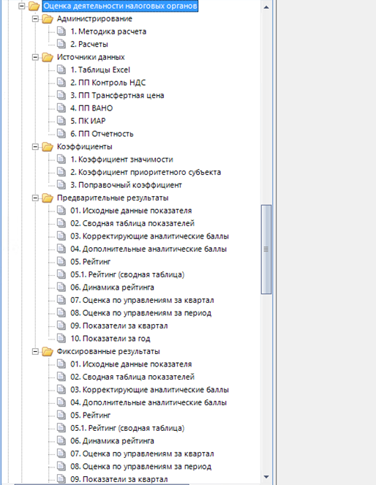

Slide 7
Показатели оценки эффективности деятельности УФНС России по субъектам Российской Федерации и подведомственных инспекций
№ 1 «Интегральный показатель оценки качества прогнозно-аналитической работы»
№ 2 «Интегральный показатель качества осуществления функции по государственной регистрации»
№ 3 «Интегральный показатель оценки эффективности контрольной, правовой работы, досудебного урегулирования налоговых споров и качества обеспечения процедур банкротства»
№ 4 «Интегральный показатель эффективности работы с задолженностью»
№ 5 «Соблюдение срока выполнения административных процедур, качества ведения информационных ресурсов в части организации работы с налогоплательщиками и оценка качества оказания услуг налогоплательщикам структурными подразделениями территориальных органов ФНС России»
№ 6 «Обеспечение корректного исчисления имущественных налогов физических лиц и своевременной их уплаты»
…

Slide 8
№ п/п | Наименование действия (операции)
1 | Запрос в ПП «Отчетность» и получение ответа
2 | Запрос в «Контроль НДС»
3 | Запрос в ПП «Трансфертная цена»
4 | Запрос в ПП ВАНО
5 | Запрос в ПК ИАР «Расчет величины «Налогового разрыва»
6 | Расчет, показателей оценки эффективности деятельности налоговых органов
7 | Расчет рейтинговых и общих рейтинговых баллов по утвержденным алгоритмам
8 | Передача данных в смежные ПП
9 | Формирование выходных форм результатов оценки эффективности деятельности налоговых органов

Slide 9

Спасибо за внимание!

